Slide 1

Dluhové poradenství jako řešení a prevence sociálního vyloučení
3. 6. 2025
Oddělení sociální integrace
Ministerstva práce a sociálních věcí
www.mpsv.cz

Slide 2
HARMONOGRAM:
9:00–9:05 Zahájení, úvod do tématu (MPSV)
9:10–9:40 Barbara Halířová, Institut prevence a řešení předlužení – Dluhové poradenství ve spolupráci s obcí
9:40–10:00 Jan Konvalinka, starosta města Příbram – Přínosy zřízení dluhové poradny pro obec Jana Bendová – vedoucí sociální poradny v Příbrami
10:00–10:20 Lucie Pastyříková, obecní dluhová poradna Chomutov
10:20–10:40 Petr Palacký, radní Prahy 6, Marián Hošek, místostarosta Prahy 6 – Odpuštění dluhů vůči obci
10:40–11:10 Zuzana Grulichová, RUBIKON Centrum, z. ú. – garantka programu Zadluženost
11:10–11:30 Daniel Hůle, Člověk v tísni – vedoucí programu Dluhové poradenství
11:30–12:00 Diskuze, závěr

Slide 3
Metodická podpora krajům a obcím
MPSV – oddělení sociální integrace koordinuje a monitoruje realizaci Strategie sociálního začleňování a z ní vyplývajících Akčních plánů → kontakt s terénem je pro nás důležitý.
Strategické dokumenty zastřešující v ČR hlavní oblasti sociálního začleňování jsou:
Strategie sociálního začleňování 2021–2030 schválená usnesením vlády ČR č. 55 ze dne 20. ledna 2020
Akční plán 2024–2026 Strategie sociálního začleňování 2021–2030 schválený vládou ČR usnesením č. 8 ze dne 3. ledna 2024 (vždy na období tří let, obsahuje soubor opatření, jejichž realizace vede k naplnění cílů Strategie).

Slide 4
Dluhové poradenství jako řešení a prevence sociálního vyloučení
3. 6. 2025

Slide 5
Dluhové poradenství jako řešení a prevence sociálního vyloučení
Zadlužení a exekuce výrazně ovlivňují život jednotlivců, rodin i celých komunit.
Mohou vést ke ztrátě bydlení nebo zaměstnání, k sociálnímu vyloučení a k předávání chudoby z generace na generaci.
K 1. květnu 2025 probíhalo v Česku celkem 3 204 420 exekucí, které se týkaly přibližně 607 572 lidí. Mnoho z nich má přitom více exekucí najednou. Lidé se často zadluží kvůli nízkým příjmům, nepříznivým životním situacím a nedostatku informací nebo nízké finanční gramotnosti. Samotný systém exekucí a sankcí pak může jejich situaci ještě zhoršovat.

Slide 6
Dluhové poradenství jako řešení a prevence sociálního vyloučení
Role obcí a jejich sociálních pracovníků je:
včasná identifikace rizik,
pomoc s orientací v možnostech řešení a
podpora při návratu do stabilního života.
Cílem dnešního webináře je sdílet praktické nástroje, příklady dobré praxe a diskutovat o tom, jak může obec aktivně přispívat k prevenci a zmírnění následků předlužení.

Slide 7
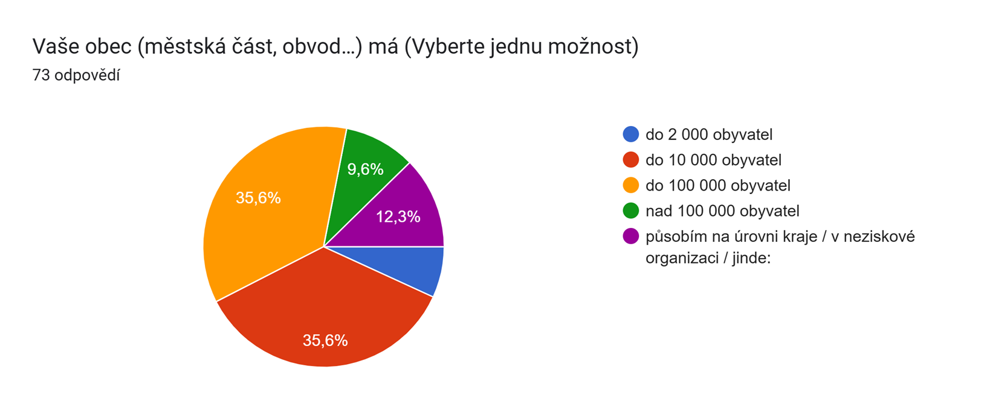
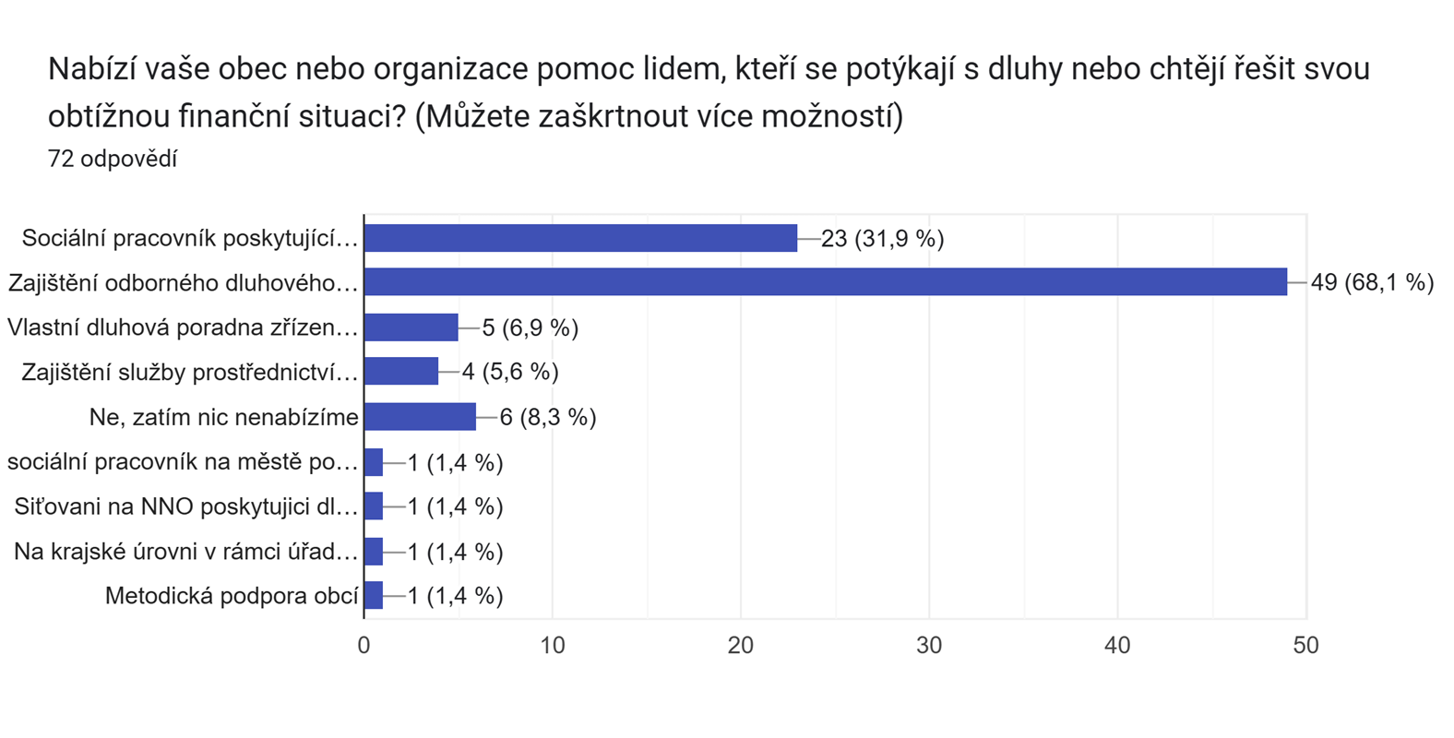
Příklady odpovědí z dotazníku

Slide 8

Dluhové poradenství ve spolupráci s obcí
Bc. Barbara Halířová
Institut prevence a řešení předlužení

Slide 9
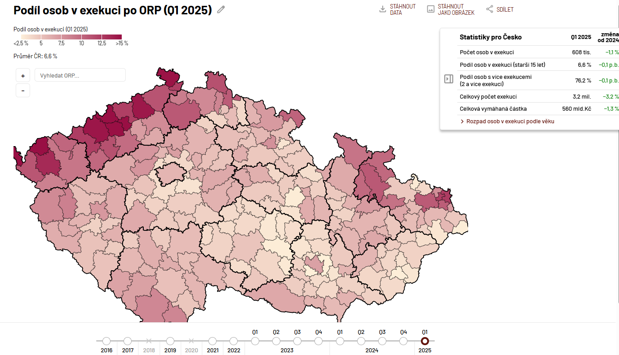

Slide 10
Od zveřejnění mapy exekucí výrazný nástup dluhového poradenství ve službách
Řada obcí zařadila řešení otázky předlužení ohrožených CS do své agendy i v rámci širších strategií a řešení v rozmanitých pracovních skupinách
Komunitní plánování, plány sociálního začleňování, akční plány apod.
Akce a činnosti preventivního charakteru (kampaně, formy „milostivého léta“)

Slide 11
Zadlužení vůči obci
Specifické postavení obce
Různé možnosti a přístupy
Preventivní činnosti
Transparentní systém informování
Práce se specifiky CS (uprchlíci, nízkopříjmové ohrožené skupiny – vyšší míra podpory)

Slide 12
Možnosti nejen v rámci novely exekučního řádu
Zastavování „marných exekucí“
Nevymáhání bagatelních pohledávek
Včasné informování a možnosti odpuštění
Ideální model podpory – snížené náklady na bydlení pro CS zasaženou předlužením v rámci obecního a sociálního bydlení

Slide 13
Propojení problematiky předlužení v tématu bydlení a práce
Nutnost široké znalosti možností a potřeb CS s nástupem nového zákona o podpoře bydlení (individuální přístup na míru)
Multidisciplinární spolupráce v rámci všech realizovaných projektů v obci
Dluhové platformy a vzájemná podpora
Aktivní zapojení CS
Reálné nastavení strategie spolupráce s CS a nastavení reálných cílů a možností řešení s ohledem na trvání v čase

Slide 14
Děkuji za pozornost
Bara@institut-predluzeni.cz

Slide 15

Mgr. Jan Konvalinka

Slide 16
Město Příbram si zakládá na integraci sociálních služeb a na spolupráci napříč jednotlivými poskytovateli.
SP je jedním ze středisek Centra sociálních a zdravotních služeb (CSZS). Letos oslavíme 10 let fungování.
S rozvojem CSZS docházelo i k rozvoji SP po stránce kvality a množství akreditovaných služeb.
Velice se nám vyplácí to, že jsou na SP „napojena“ ostatní střediska CSZS a zároveň i nezávislí poskytovatelé SS.
SP je partnerem i pro ÚP a další instituce (např. věznici).
SP funguje i v rámci bytové politiky města, zejm. s ohledem na řešení dluhů, osobních, rodinných i pracovních karambolů (nejen) našich občanů.
SP poradna není jen o řešení dluhové problematiky. Úzce spolupracuje s terénními službami, dokáže poskytnout odborné poradenství v jakékoliv životní situaci.

Slide 17
Dluhové poradenství – Sociální poradna Příbram
Mgr. Jana Benová

Slide 18
Co je dluhové poradenství
Odborná sociální služba, jejímž cílem je pomáhat lidem ve finanční tísni ji zvládat, stabilizovat a řešit jejich zadlužení a také působit preventivně.
Hlavním cílem je poskytnutí adekvátních informací, podpory a praktické pomoci (např. vysvětlit co je exekuce, vyjednat splátkový kalendář, mapování dluhů, zpracování návrhů na povolení oddlužení…).
Služba je poskytována na základě odborného sociálního poradenství (§37 zákona 108/2006 Sb., o sociálních službách a jako akreditované dluhové poradenství dle zákona č. 182/2006 Sb., o úpadku a způsobech řešení.

Slide 19
Cíle
Zmapovat reálný rozsah zadlužení klienta
Zajistit základní stabilitu (zejména zachování bydlení, příjmů)
Nalézt vhodný způsob řešení pro daného klienta a jeho individuální situaci (např. konsolidace půjček – snížení splátek, komunikace s věřiteli, zvážení vstupu do oddlužení…)
Zejména zvyšovat finanční a dluhovou gramotnost, soběstačnost klienta s dodržením základních pravidel služby:
- bezplatnost, důvěrnost, nestrannost
- důraz na aktivní zapojení klienta
- multioborová spolupráce

Slide 20
Sociální poradna – Centrum sociálních a zdravotních služeb města Příbram
Vznik 2015, od roku 2018 akreditace Ministerstva spravedlnosti pro poskytování služeb v oblasti oddlužení ve Středních Čechách 10 akreditovaných služeb, v ČR celkem 94.
Dále SP poskytuje poradenství v oblasti rodinného práva, občanského práva, v oblasti bydlení, při výchovných a vztahových problémech…
4/2025 jsme se staly zakládajícími členy Konsorcia dluhových poraden ČR, které je spolufinancováno Evropskou unií.

Slide 21
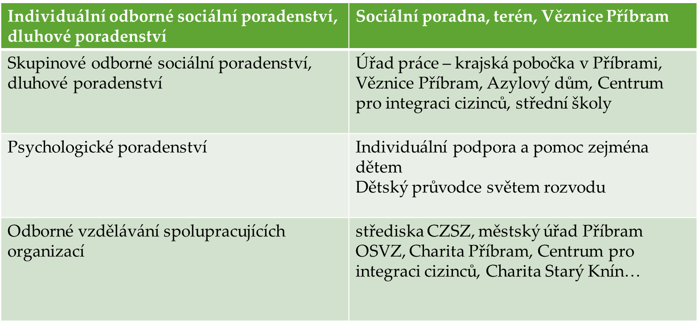
Činnost sociální poradny
Individuální odborné sociální poradenství, dluhové poradenství
Sociální poradna, terén, Věznice Příbram

Slide 22

Jsme součástí konsorcia dluhových poraden
Vznik spolku 4/2025 za podpory EU
Účelem konsorcia je přispívat ke kultivaci dluhového prostředí v ČR, a to především zlepšováním životní situace a řešením problémů zadlužených fyzických osob. Konsorcium rovněž přispívá k systémovým změnám v dluhové oblasti s cílem dosáhnout stavu, který umožní předluženým osobám účinně řešit svou nepříznivou životní situaci.
Zakládající členové: Rubikon Centrum, Institut pro prevenci a řešení předlužení, Centrum sociálních a zdravotních služeb města Příbram, Diecézní charita Brno, Theia – krizové centrum, Naděje

Slide 23
Statistika 2015 –2025 (duben)
Celkem 704 úspěšně podaných návrhů na povolení oddlužení

Slide 24
Kazuistika
Žena, 36 let, matka samoživitelka (1 dítě), dluhy z předchozího vztahu (bankovní, nebankovní půjčky v celkové výši 650.000,- Kč), žije na ubytovně, bez majetku vyšší hodnoty, zaměstnaná v supermarketu, vzdělání středoškolské bez maturity, příjem 21.000,- Kč čistého;
7 aktivních exekucí, 2 dluhy vymáhané prostřednictvím inkasních agentur.
Mapování dluhů, exekuce má klientka přednostní i nepřednostní, po důkladném zvážení doporučeno podat návrh na povolení oddlužení, ten podán úspěšně v červnu 2019, kdy bylo povoleno oddlužení, prosinec 2019 schváleno oddlužení splátkovým kalendářem v kombinaci s prodejem majetkové podstaty. Klientka oddlužení splnila v lednu 2025 a byla osvobozena od dluhů jak přihlášených, tak nepřihlášených.
Otec nezletilé nehradí výživné, ve VTOS – podán návrh na nařízení exekuce a poté pomoc s vyřízením sociální dávky od ÚP – náhradní výživné (v červenci 2021).
Klientce byla poskytována podpora a pomoc v průběhu celého oddlužení (komunikace s insolvenčním správcem, vyplňování požadovaných dokumentů).

Slide 25
Kontakt:
Mgr. Jana Benová
778 768 461
Email: jana.benova@centrumpribram.cz

Slide 26

Dluhové poradenství – Sociální poradna Chomutov
Bc. Lucie Pastyříková

Slide 27
Sociální poradna Palackého
Sociální poradna Palackého je jednou ze sedmi registrovaných sociálních služeb, které poskytují Sociální služby Chomutov, p. o.
Historie poradny se traduje od roku 1993, kdy jako první vznikla Manželská a předmanželská poradna. V roce 2010 na základě poptávky klientů došlo k rozšíření služeb poradny o vysoce specializované dluhové poradenství.
Posláním Sociální poradny Palackého je prostřednictvím kvalitní, profesionální a efektivní sociální služby podpořit a pomoci osobám, které se ocitly v obtížné sociální situaci.
V rámci odborného sociální poradenství se pracovníci poradny zaměřují na zjišťování rozsahu a charakteru nepříznivé sociální situace klienta, sledují příčiny vzniku, pomáhají získat vhled do situace a podporují jej při hledání reálných východisek směřující ke stabilitě jeho sociální situace.

Slide 28
Sociální poradna Palackého
V rámci poradenské činnosti působí pracovníci poradny na klienty tak, aby byla podporována jejich aktivita a samostatnost, důraz je kladen zejména na to, aby byla podnícena motivace klientů k činnostem, které nevedou k dlouhodobému setrvání v jejich nepříznivé sociální situaci.
Odborné sociální poradenství je poskytováno osobám v krizi od 16 let věku (za doprovodu zákonného zástupce) a dospělým od 18 let.
Veškeré poskytované poradenství je zcela bezplatné.
Klienti mohou v poradně vystupovat také anonymně.

Slide 29
Sociální poradna Palackého
Poradna nabízí poradenství v těchto oblastech:
Sociálně-právní,
Dluhové a finanční (nenabízíme poradenství v oblasti daní),
Bezplatné vypracování návrhu na povolení oddlužení,
Partnerské, manželské a rodinné poradenství (neposkytujeme párové a rodinné terapie),
Poradenství pro seniory,
Poradenství pro pozůstalé,
Poradenství u nelátkových závislostí.
Formy poskytování služeb:
Ambulantní a terénní služby.

Slide 30
Sociální poradna Palackého
Další nabízené služby:
Služby externích pracovníků v podobě bezplatného advokáta (právní poradenství) a pracovníků intervenčního centra (pomoc osobám ohroženým domácím násilím).
Asistovaný kontakt.
Přednášková činnost.
Další aktivity:
Publikační činnost odborných článků do místních a regionálních tisků.
Pracovnice sociální poradny spolu s dalšími kolegyněmi z jiných středisek Sociálních služeb Chomutov jsou pravidelnými hosty pořadu Host dopoledního expresu, kde se vždy věnují určitému tématu ze své praxe. Tento pořad vysílá rádio Český rozhlas Sever. V rámci spolupráce s rádiem můžete sociální pracovnice také slyšet v krátkých reportážích pravidelného denního zpravodajství.

Slide 31
Co obnáší provoz sociální poradny
Personální zajištění poradny:
  Vedoucí management celé organizace (ředitelka organizace, manažerka kvality, finanční manažerka, personální manažerka apod.),
  Vedoucí služby,
  3 sociální pracovnice (vzdělání dle zákona o soc. službách),
  Externí pracovníci (bezplatný advokát, intervenční centrum, úklidová firma).
Prostory poradny:
  3 samostatné kanceláře pro zachování anonymity a individuálního přístupu,
  Bezbariérový přístup,
  Dostupnost v rámci MHD, autobusové a vlakové dopravy

Slide 32
Co obnáší provoz sociální poradny
Financování poradny:
  příspěvek zřizovatele
  velký dotační titul
  malý dotační titul
  ostatní výnosy
Informování a propagace poradny:
  webové stránky
  sociální sítě (FB, Instagram)
  letáky, dny otevřených dveří
  zveřejňování článků v místním a regionálním tisku, vysílání v rádiu, publikace časopisu organizace
  spolupráce s organizacemi působícími na Chomutovsku
  pořádání akcí pro veřejnost – odborná konference, Týden sociálních služeb

Slide 33
Jaký dopad má provoz poradny na občany (nejen) Chomutova
Možnost využití bezplatných služeb sociální poradny
Občané vědí, že na řešení problémů nejsou sami
Navázání kontaktu s jinými sociálními službami
Oddlužení občanů a „restart“ života
Edukace obyvatel v rámci přednáškové činnosti nebo zveřejněním odborných článků, rozhovorů v rádiu

Slide 34
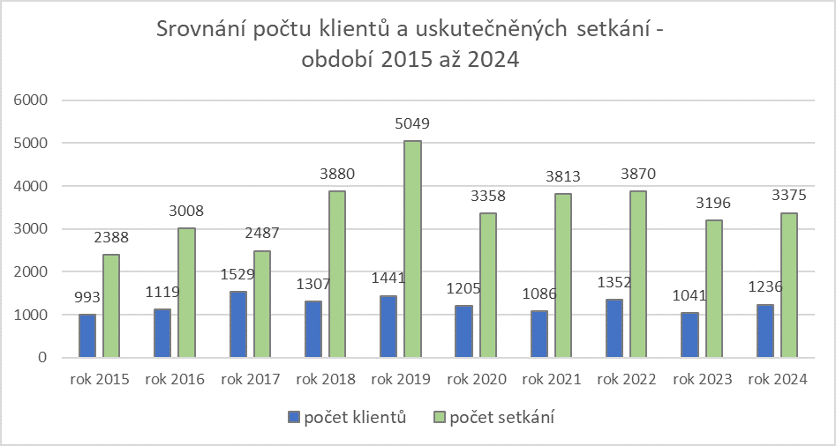
Statistika 2015 –2024

Slide 35
Doporučení pro ostatní obce
Proč zřídit vlastní poradnu?
  Pokud to není nutné, nemusí občané utrácet za advokáta.
  Pokud se občané ocitnou ve finanční krizi, nemusí dojíždět do vzdálenějších měst (v případě řešení dluhů se nejedné pouze o jednu konzultaci).
  Pomáhá k finanční stabilitě obyvatel. Finanční stabilita je předpokladem pro spokojený život obyvatel. Cílem měst je spokojený život obyvatel (snížení kriminality, agresivity, nárůst zájmu o kulturní a volnočasové aktivity, spolupodílení se na velebení města).
  Podchycení propadání se obyvatel na „sociální dno“ společnosti (navázání spolupráce s ostatními organizacemi působícími ve městě, spolupráce s OSPOD, odborem sociálních věcí – terénními pracovníky).

Slide 36
Další rozvoj sociální poradny
Zachovat personální stabilitu
Pravidelné vzdělávání sociálních pracovnic
Udržení profesionální úrovně a spolupráce s ostatními organizacemi
Zavedení karet potřeb do praxe

Slide 37
Příklady z praxe
Informovanost obyvatel o vzniku dluhů, časové ose růstu dluhu apod.
Zastavování nepřiměřených exekucí
Sepisování návrhů na povolení oddlužení
Spolupráce s věznicí Všehrdy
Spolupráce se zaměstnavateli
Doprovod klientů na úřady, soudy nebo do jiných služeb

Slide 38
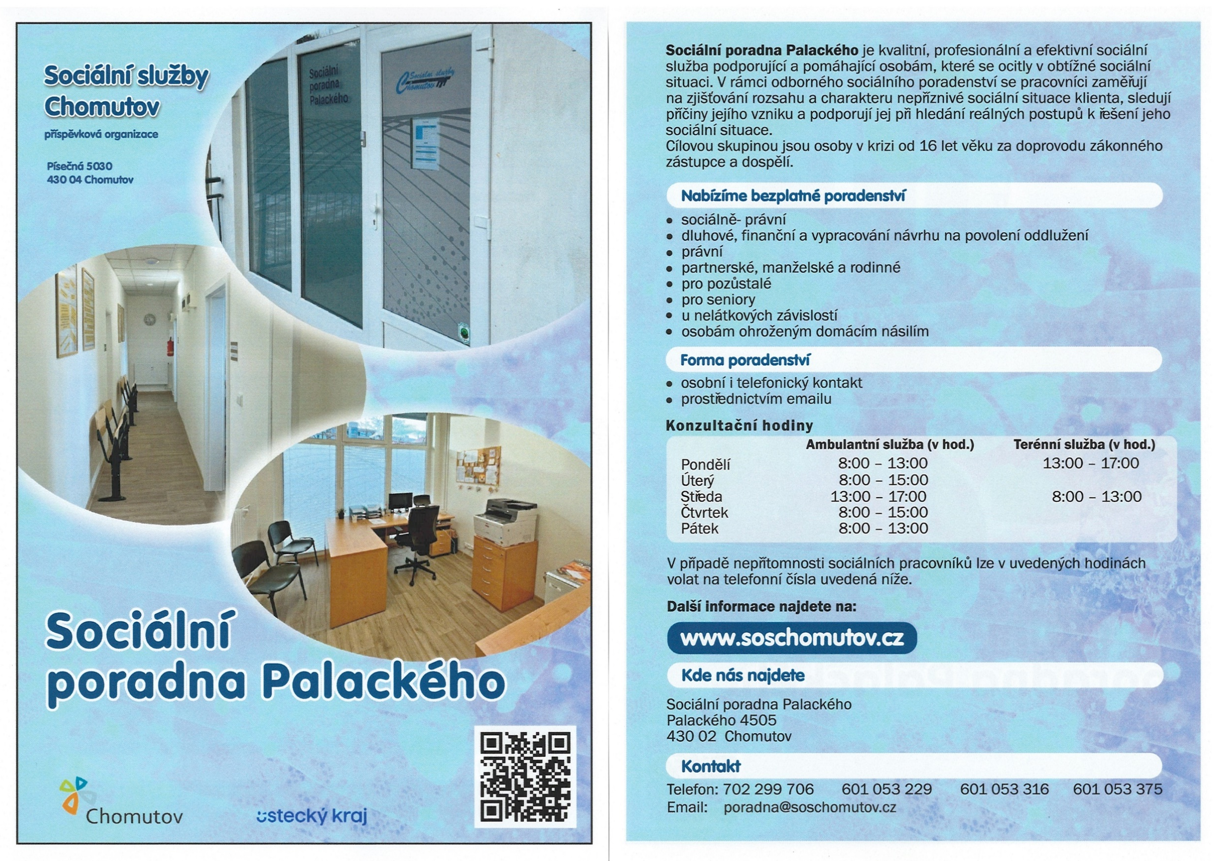

Slide 39
Kontakty:
Sociální služby Chomutov, p. o.
Písečná 5030, 430 04 Chomutov
Email: soschomutov@soschomutov.cz
Tel.: 474 623 261
Web: www.soschomutov.cz
FB: Sociální služby Chomutov
IG: socialnisluzby_chomutov
Sociální poradna Palackého
Bc. Lucie Pastýříková, DiS.
sociální pracovnice pro dluh. poraden.
Palackého 4505, 430 04 Chomutov
Email: pastyrikova@soschomutov.cz
Tel.: 601 053 375

Slide 40

Praha 6 a „milostivé jaro“
PhDr. Petr Palacký, Ph.d.
MUDr. Marián Hošek

Slide 41

Časový kontext
Milostivé léto I – od 28. 10. 2021 do 28. 1. 2022, peněžní dluhy fyzických osob vůči státu a dalším veřejnoprávním věřitelům, vymáhané soudním exekutorem
Milostivé jaro Prahy 6 – schváleno 29. 4. 2022
Milostivé léto II – od 1. 9. 2022 do 30. 11. 2022, peněžní dluhy fyzických osob vůči státu a dalším veřejnoprávním věřitelům, vymáhané soudním exekutorem
Milostivé léto III – od 1. 7. 2023 do 30. 11. 2023, dlužné sociální pojištění, bagatelní daňové nedoplatky
Milostivé léto IV – od 1. 7. 2024 do 30. 11. 2024, dlužné pojistné na zdravotním pojištění

Slide 42
Principy (celostátního) milostivého léta I
zákon č. 286/2021 Sb., čl. IV, bod 25 – zastavení exekučního řízení, pokud
1) pokud uhradí povinný do tří měsíců ode dne nabytí účinnosti příslušné pasáže zákona [do 28. ledna 2022] nezaplacenou nebo jinak nezaniklou jistinu vymáhanou v exekučním řízení a na nákladech exekuce částku 750 Kč zvýšenou o daň z přidané hodnoty, anebo
2) pokud ke dni nabytí účinnosti příslušné pasáže zákona č. 286/2021 Sb. [28. října 2021] byla v exekučním řízení vymožena nejméně celá vymáhaná jistina a 750 Kč zvýšených o daň z přidané hodnoty.
další, zákonem vyjmenované podmínky (povinný je fyzickou osobou, oprávněný je veřejnoprávní institucí, nedochází k aplikaci taxativně vyjmenovaných výjimek)

Slide 43
Problém se splátkou jistiny
Podle dosavadní praxe, podpořené konstantní judikaturou (např. RC 56/2017, KS v Ústí nad Labem 14 Co 239/2019), povinný nemohl určit, nač má být plněno při uspokojování pohledávky v exekučním řízení.
Dlouhodobě aplikována zásada, podle níž je takovou platbou přednostně vyrovnáno příslušenství dluhu ke dni plnění, a teprve následně je vyrovnána vlastní jistina.
(změna teprve zákonem č. 286/2021 Sb.)
„úmysl zákonodárce“ vs. litera zákona

Slide 44
Samosprávy jako lichvářští věřitelé?
Nařízení vlády č. 142/1994 Sb., nařízení vlády, kterým se stanoví výše úroků z prodlení a poplatku z prodlení podle občanského zákoníku.
V případě nájemních smluv aplikován poplatek z prodlení v pevné sazbě ve výši 0,25 % za každý den prodlení (nejméně však 25 Kč za každý i započatý měsíc prodlení) → roční úrok 91,25 % p. a.
S účinností od 1. ledna 2014 poplatek z prodlení snížen na 0,1 % za každý den prodlení, tato výše odpovídala ročnímu úroku 36,5 % p. a.
S účinností od 1. ledna 2016 byl poplatek z prodlení z českého právního řádu vypuštěn, pohledávky vzniklé na jeho základě do konce roku 2015 nicméně i nadále byly v rámci exekučních řízení navyšovány o přisouzenou výši příslušenství složenou zejména z poplatku z prodlení.

Slide 45
Kontext MČ Praha 6
Na základě individuální žádosti a individuálního posouzení případu promíjena celá částka poplatků/úroků z prodlení za situace, kdy dlužník uhradí samotnou jistinu
15. 11. 2021 – usnesení ZMČ Praha 6 č. 483/21 – informace o dosavadní praxi podávání informací o průběhu Milostivého léta, úkol aktivně informovat dlužníky MČ Praha 6
Probíhající kontrola exekučních řízení ze strany Kontrolního výboru a interního auditu

Slide 46
Záměr„milostivého jara“ Prahy 6
Napravit rozpor mezi „úmyslem zákonodárce“ a literou zákona
„Automatické“ odpouštění dluhů dlužníkům, kteří v minulosti splatili částku ve výši jistiny (příp. + 750 Kč), bez ohledu na to, jakým způsobem byla tato částka evidována
S oporou v celostátní principy „obejít“ potenciální konflikt s principem péče řádného hospodáře
Působit jako vzorový model pro další samosprávy a nepřímo i pro zákonodárce

Slide 47
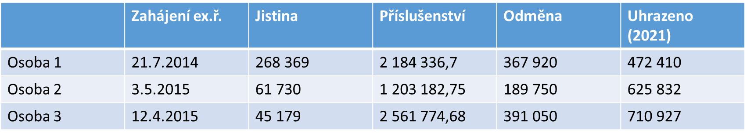
Příklady

Slide 48
Průběh, problémy
Exekuční řízení vyhlašována na dlužné nájemné po jednotlivých letech, někdy vedena více exekutorskými úřady
Nutnost sčítat platby v případě více exekučních řízení
Dílčí rozdíly mezi evidencí u exekutorských úřadů a evidencí u správcovské firmy

Slide 49
„Milostivé jaro“ Prahy 6
Případy, kdy:
povinný je fyzickou osobou;
dluh nepochází z podnikatelské činnosti;
po odečtení nákladů exekučního řízení došlo k vymožení částky převyšující výši vymáhané jistiny;
v případě, že je vůči povinnému vedeno více exekučních řízení, u kterých je městská část v roli oprávněného, platí podmínka č. 3 kumulativně;
exekuční řízení nebylo zastaveno pro nemajetnost ani nebylo zahájeno insolvenční řízení.

Slide 50
Výsledek
Prominutí 9 dluhů celkem 7 dlužníkům, v celkové výši 5,8 mil. Kč
V případě, že budou v budoucnu identifikována další exekuční řízení splňující výše uvedené podmínky, budou voleným orgánům městské části předkládána s návrhem na ukončení.
Záměr působit jako vzorový model pro další samosprávy ve výsledku nerealizován

Slide 51
Kontakt:
MUDr. Marián Hošek, místostarosta MČ Praha 6
PhDr. Petr Palacký, Ph.D.
radní pro životní prostředí a klima
(2018–2022 předseda Kontrolního výboru)
telefon: +420 420 220 189 160
e-mail: ppalacky@praha6.cz

Slide 52

RUBIKON Centrum, z. ú.
Mgr. Zuzana Grulichová

Slide 53
Naše činnost
Nestátní nezisková organizace
30letá tradice
30 000 klientů s trestní minulostí
120 spolupracujících zaměstnavatelů
30 % našich zaměstnanců má žitou zkušenost
Praha​, Středočeský kraj – Kladno, Moravskoslezský kraj – Ostrava, Karlovarský kraj - Sokolov, Kraslice, Aš, Cheb
+ 24 věznic v ČR
Individuální pomoc
Systémová změna
Změna mindsetu společnosti

Slide 54
Spolupráce s obcemi
Zaměstnanost
  integrační pracovní místa
  pohovory nanečisto („venku“ i ve věznici)
  podpora v tématu zaměstnávání připravených kandidátů se záznamem (včetně novinky „zaměstnání se záznamem v sociálních službách“)
Zadluženost
  telefonická služba
  přednášky
Kurzy
  pro základní a střední školy (lektor*ka-poradce*kyně + osoba s žitou zkušeností)
  pro laickou veřejnost
  pro odbornou veřejnost (zadluženost, vězeňství, tréninková místa, komunitní zahrada)

Slide 55
Spolupráce s obcemi
Nástroje
  case management
  multioborová spolupráce
  síťování
  místní akční skupiny
  společenské akce
  zprostředkování odborného či peer pohledu
  nekomerční Pracovní agentura RUBIKON

Slide 56
Karlovarský kraj
Kraslice
letáčky s nabídkou služeb na MÚ Kraslice a na ÚP Kraslice
pracovní skupiny RC, ÚP Kraslice, Člověk v tísni, MÚ Kraslice odbor sociálních věcí k řešení situace ve městě v roce 2024
aktivní spolupráce se sociální kurátorkou
Sokolov
letáčky s nabídkou služeb na MÚ Sokolov
akce „Poločas projektu“
katalog poskytovatelů sociálních služeb města Sokolov (odborné sociální poradenství)
setkávání terénních pracovníků
akce „Odpoledne pro sociální služby“
opatrovnice MÚ Sokolov
nastavení spolupráce s novým sociálním kurátorem
multitým organizace Fokus
Aš
letáčky s nabídkou služeb na MÚ Aš
akce Výročí pobočky
katalog poskytovatelů sociálních služeb města Aš
pracovní skupiny: komunitní plánování + prevence kriminality
setkávání pod záštitou Agentury pro sociální začleňování

Slide 57
Ostrava
Pracovní skupina Pachatel
Sociální kurátorky/ři
Program Sociální bydlení
Plán sociálního začleňování Ostrava 2022–2027 a v rámci ní také o Strategii prevence kriminality statutárního města Ostravy na období 2023–2027

Slide 58
Konsorcium dluhových poraden ČR
„Společně budujeme lepší dluhové poradenství v ČR“
Naším cílem je zajistit efektivní a odbornou pomoc lidem v obtížné finanční situaci, prosazovat spravedlivější legislativu a bojovat proti neférovým praktikám na trhu s dluhy.
Kdo může být členem: poskytovatelé bezplatných služeb akreditovaným sepisovatelem insolvenčních návrhů, kteří jsou zároveň registrovaným poskytovatelem sociálních služeb.
S kým spolupracujeme: S Ministerstvem spravedlnosti ČR, Ministerstvem práce a sociálních věcí ČR, kraji a obcemi. Společně vytváříme efektivní programy pro řešení dluhové problematiky.
Na čem pracujeme: vytváříme funkční informační web a rozdělovník pro předlužené (nástroj k distribuci lidí hledajících pomoc), nastavujeme systém vzdělávání a informační servis pro sepisovatele insolvenčních návrhů.

Slide 59
Možnosti spolupráce
Individuální pomoc
Nekomerční pracovní agentura RUBIKON
Šance na bydlení
Změna mindsetu ve společnosti
benefiční akce Štědrý svařák
Odborná veřejnost
kurzy, semináře a další služby z oblasti finanční gramotnosti a řešení zadluženost
přednáška na téma trestní justice, vězeňství a reintegrace osob
„živé knihy“ – příběhy lidí, kteří prošli výkonem trestu

Slide 60
Kontakt:
RUBIKON Centrum, z. ú.
Novákových 439/6, 180 00 Praha 8
Tel.: +420 777 484 721, E-mail: info@rubikoncentrum.cz

Slide 61

Dluhové poradenství
Člověka v tísni
Daniel Hůle

Slide 62
Dluhové poradenství Člověka v tísni
PROČ ŘEŠÍME DLUHY?

Slide 63
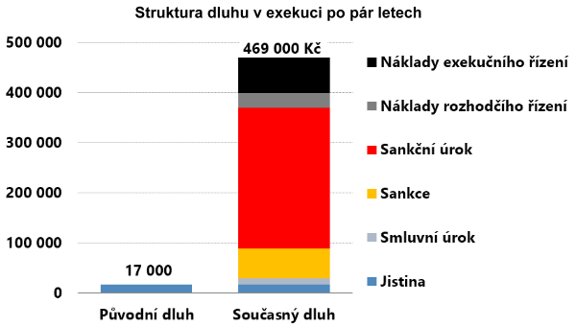
Předražené půjčky

Slide 64
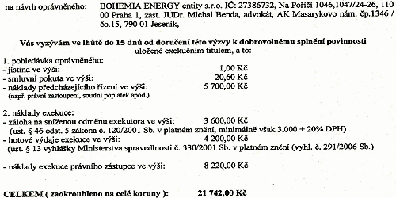
Nemravné náklady advokátů

Slide 65
Dluhové poradenství v číslech
3,3 milionů exekucí
615 tisíc lidí má exekuci
80 % lidí má více než jednu exekuci
Většina exekucí má původní dluh < 10.000 Kč

Slide 66
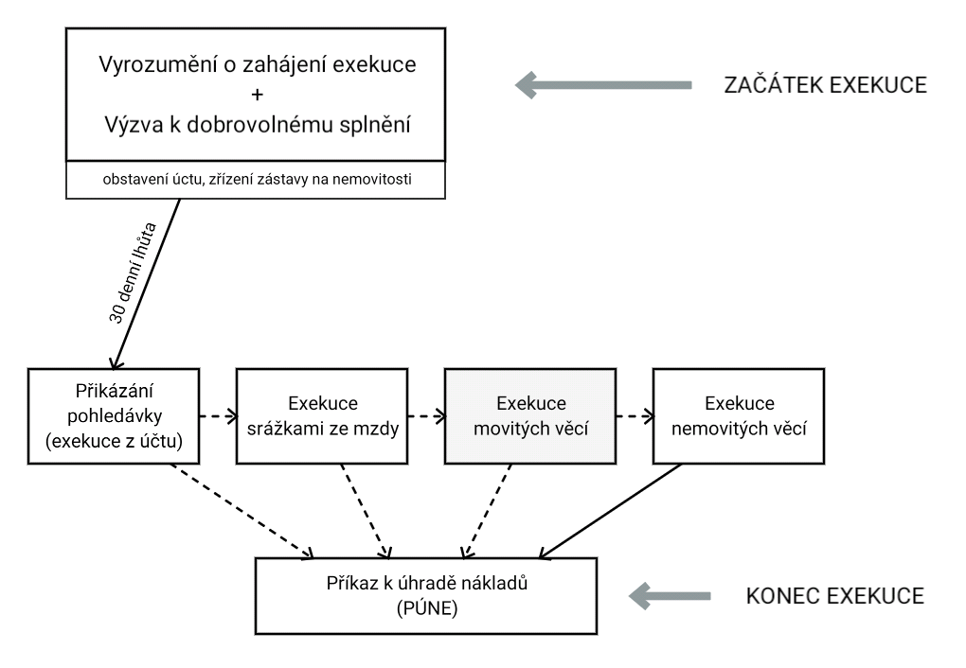
Proces exekučního řízení

Slide 67
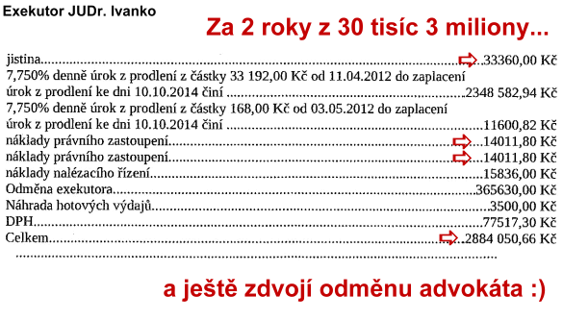
Exces jako norma

Slide 68
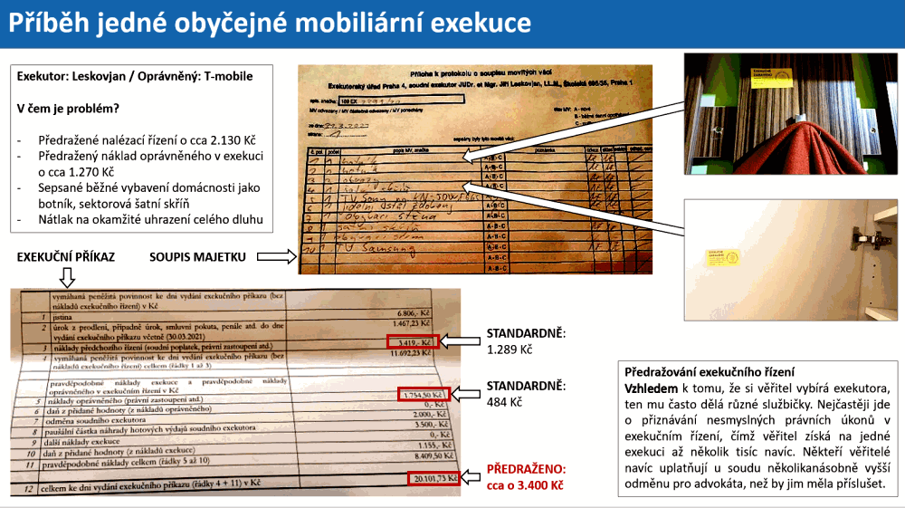
Příběh jedné obyčejné exekuce T mobile

Slide 69
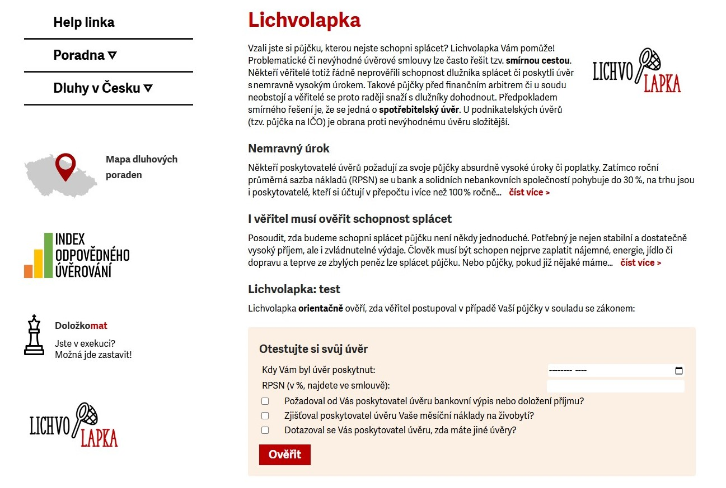
Mnoho dluhů je nezákonných

Slide 70
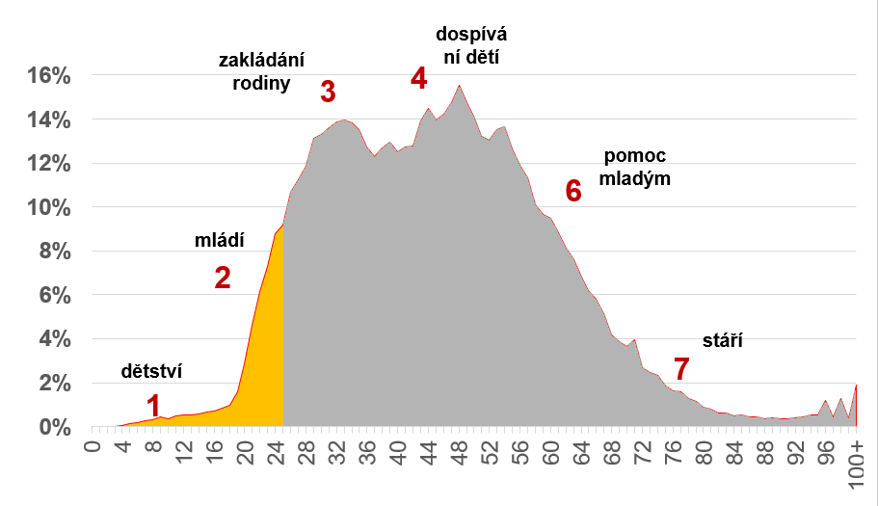
Exekuce dle vývojových fází

Slide 71
Vývojové etapy
A) Rizikové role v rodině
Děti dětské exekuce (popelnice, delikty, dědictví)
Manželé SJM (vzájemná odpovědnost, rozvody)
Úspěšní v širší rodině hroznový efekt (půjčky pro jiné)
Rodiče – ručitelé dlužníci poslední instance (insolvence, atd.)
Samoživitelé eskalace dluhů (nouze, priorizace výdajů)
Senioři osamělost, neflexibilita, stigma dluhů, manipulovatelnost
B) SJM
Různé koncepty v Evropě
V Česku od 50. let minulého století

Slide 72
Dluhové poradenství Člověka v tísni
JAK TO ŘEŠÍME?

Slide 73
Dluhové poradenství Člověka v tísni
Přímá pomoc
Medializace
Systémové změny

Slide 74
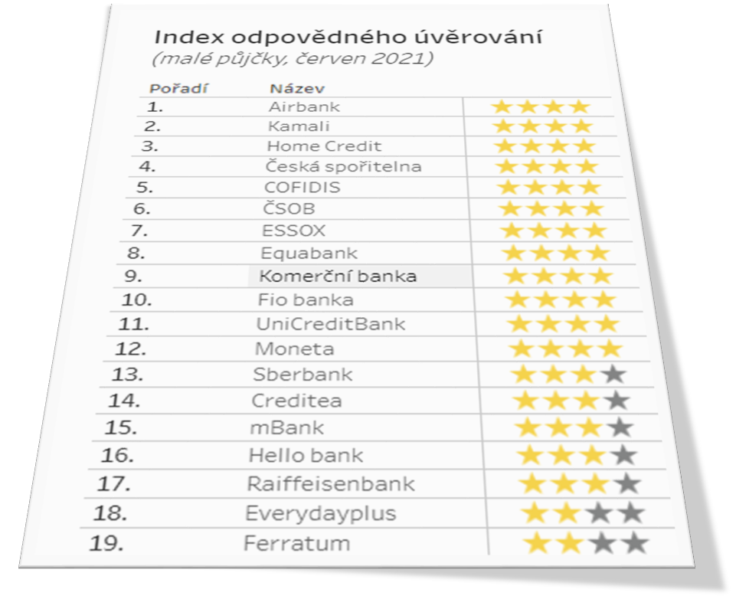
Index odpovědného úvěrování
Co je a k čemu slouží?
Cíle:
monitorovat vývoj trhu půjček
dát běžným lidem jednoduché vodítko pro výběr bezpečného úvěru
vytvářet systémový tlak na věřitele, aby se chovali odpovědněji
Výsledek:
2x ročně srovnáváme asi 40 bankovních i nebankovních půjček
index je všeobecně respektován pro transparentnost a objektivní přístup
máme solidní mediální pokrytí, což nám umožňuje otevírat téma dluhových pastí

Slide 75
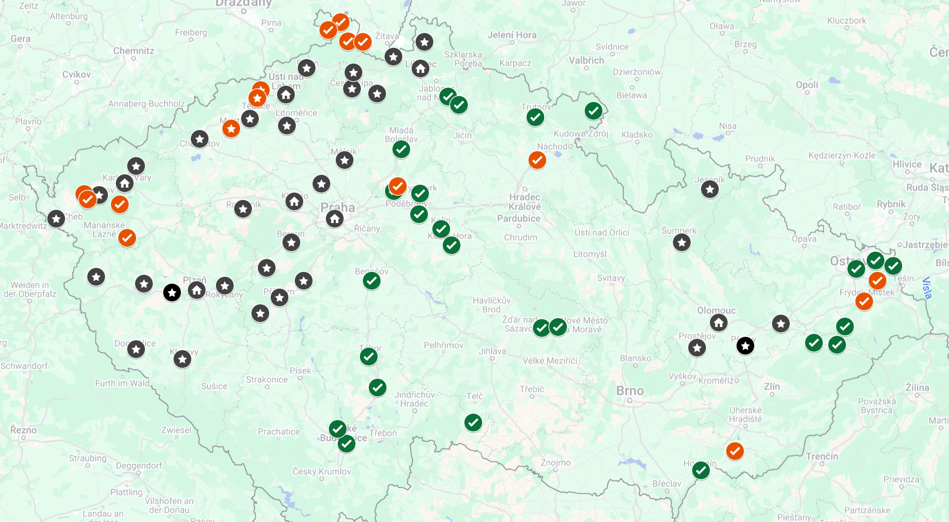
Dluhové poradny 2023

Slide 76

Dluhové poradenství v číslech
Naše pomoc v roce 2024
Přes 100 dluhových poradců
Pomohli jsme 24.000 lidí
6.000 lidí jsme pomáhali dlouhodobě
18.000 lidí přes Helplinku
Oproti roku 2020 nárůst o 375 %

Slide 77

Kontakt:
Daniel Hůle
Vedoucí programu Dluhové poradenství
+420 774 510 398
daniel.hule@clovekvtisni.cz

Slide 78
DĚKUJEME ZA POZORNOST!
integrace@mpsv.cz

Slide 79

MPSV ČR ■ Na Poříčním právu 1/376 ■ 128 00 Praha 2 ■ +420 950 191 111 ■ posta@mpsv.cz

